Slide 1
TRƯỜNG ĐẠI HỌC KIẾN TRÚC HÀ NỘI
KHOA CÔNG NGHỆ THÔNG TIN
Môn học: Kiểm thử và đảm bảo chất lượng phần mềm
ĐỀ TÀI: KIỂM THỬ ĐỘNG WEBSITE BÁN SÁCH SỬ DỤNG PHẦN MỀM KATALON
Giảng viên hướng dẫn: T.S Nguyễn Đăng Khoa
Nhóm 7
      Trịnh Thị Lữ (Nhóm trưởng)
      Trần Thị Thu Chang
      Nguyễn Thị Phương
      Hoàng Tuấn Vũ
      Nguyễn Đức Thắng
1

Slide 2
NỘI DUNG CHÍNH
01
02
03
04
Tổng quan về đề tài
Tổng quan về kiểm thử phần mềm
Xây dựng test case
DEMO trên Katalon Studio
2

Slide 3


01
TỔNG QUAN VỀ ĐỀ TÀI
3

Slide 4
GIỚI THIỆU ĐỀ TÀI
- Đề tài áp dụng kỹ thuật kiểm thử động vào trang web bán sách để tìm kiếm các lỗi và vấn đề có thể ảnh hưởng đến trải nghiệm người dùng và hiệu quả hoạt động của trang web.
- Đề tài còn sử dụng phần mềm Katalon Studio để kiểm thử động trang web bán sách giúp tiết kiệm thời gian, chi phí và nâng cao hiệu quả kiểm thử.
4

Slide 5
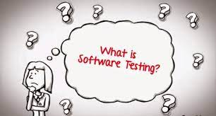
02
TỔNG QUAN VỀ KIỂM THỬ PHẦN MỀM
5

Slide 6
PHẦN MỀM (SOFTWARE)
Là một tập hợp những câu lệnh hoặc chỉ thị được viết bằng 1 hoặc nhiều ngôn ngữ lập trình theo một trật tự xác định và các dữ liệu hay tài liệu liên quan nhằm tự động thực hiện một số nhiệm vụ hay chức năng hoặc giải quyết một vấn đề cụ thể nào đó.
6

Slide 7
KIỂM THỬ PHẦN MỀM (Software Testing)
Kiểm thử phần mềm là quá trình thực thi một hệ thống phần mềm để xác định xem phần mềm có đúng với đặc tả không và thực hiện trong môi trường như mong đợi hay không.
7

Slide 8
QUY TRÌNH KIỂM THỬ
Phân tích yêu cầu (Requirement Analysis)
Lập kế hoạch kiểm thử (Test Planning)
Phát triển kịch bản kiểm thử (Test Case Development)
Thiết lập môi trường kiểm thử (Environment Setup)
Thực hiện kiểm thử (Test Execution)
Kết thúc chu kỳ kiểm thử (Test Cycle Closure)
8

Slide 9
MỨC ĐỘ KIỂM THỬ
CÁC KỸ THUẬT KIỂM THỬ
1. Kiểm thử đơn vị (Unit Testing)
2. Kiểm thử tích hợp (Integration Testing)
3. Kiểm thử hệ thống (System Testing)
4. Kiểm thử chấp nhận (Acceptance Testing)
Kiểm thử hộp đen (Black box testing)
Kiểm thử hộp trắng (White box testing)
Kiểm thử hộp xám (Grey box testing)
9

Slide 10
KIỂM THỬ ĐỘNG (Dynamic Testing)
Là một phương pháp kiểm thử phần mềm được sử dụng để kiểm tra hành vi động của mã phần mềm. Mục đích chính của kiểm thử động là kiểm tra hành vi của phần mềm với các biến động hoặc các biến không phải là hằng số và tìm ra các khu vực yếu trong môi trường thời gian chạy phần mềm. Mã phải được thực thi để kiểm tra hành vi động.
10

Slide 11
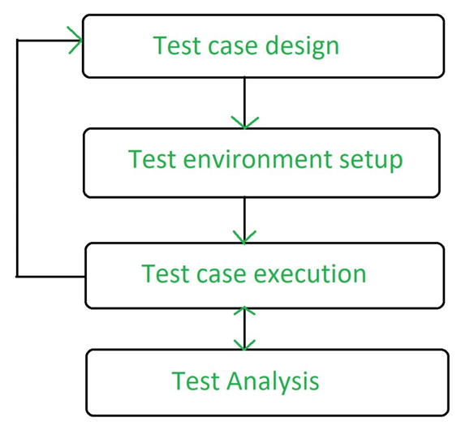

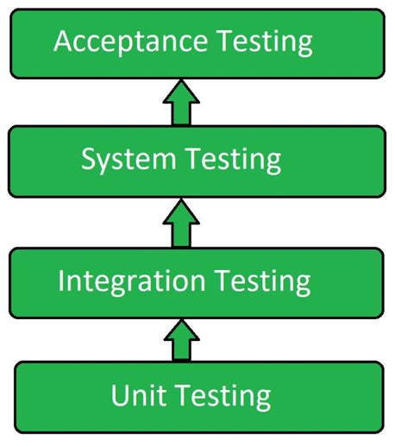
MỨC ĐỘ KIỂM THỬ ĐỘNG
QUY TRÌNH KIỂM THỬ
11

Slide 12
ƯU VÀ NHƯỢC ĐIỂM
Ưu điểm | Nhược điểm
Tiết lộ những khiếm khuyết khó và phức tạp | Quá trình tốn thời gian
Cải thiện chất lượng phần mềm | Tăng ngân sách
Phát hiện mối đe dọa bảo mật | Sử dụng nhiều tài nguyên
Kiểm tra chức năng giai đoạn đầu | Kém hiệu quả hơn trong một số trường hợp
Dễ thực hiện | Phạm vi kịch bản thử nghiệm chưa hoàn chỉnh
12

Slide 13
SO SÁNH KIỂM THỬ TÍNH VÀ ĐỘNG
Kiểm thử động (Dynamic testing) | Kiểm thử tĩnh (Stactic testing)
Được thực hiện ở giai đoạn sau của quá trình phát triển phần mềm. | Được thực hiện trong giai đoạn đầu của quá trình phát triển phần mềm.
Toàn bộ mã được thực thi. | Toàn bộ mã không được thực thi.
Tìm và sửa các lỗi. | Ngăn ngừa các khiếm khuyết.
Được thực hiện sau khi triển khai mã. | Được thực hiện trước khi triển khai mã.
Rất tốn kém. | Ít tốn kém hơn.
Liên quan đến thử nghiệm chức năng và phi chức năng | Bao gồm các hướng dẫn, đánh giá mã, kiểm tra, …
Chỉ phát hiện ra một số loại lỗi hạn chế. | Có thể phát hiện ra nhiều loại lỗi.
13

Slide 14
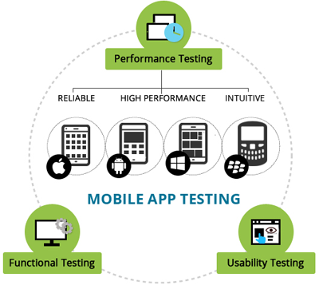
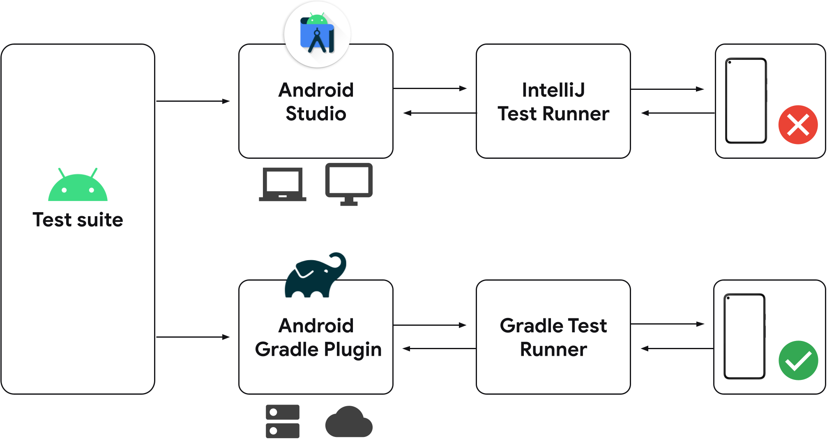
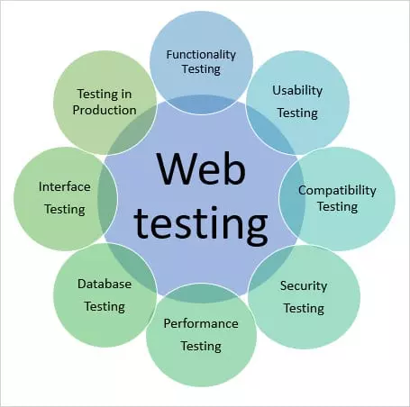
MỘT SỐ LOẠI HÌNH KIỂM THỬ HIỆN NAY
3. Kiểm thử Android
1. Kiểm thử website
2. Kiểm thử SmartPhone
14

Slide 15

03
XÂY DỰNG TEST CASE
15

Slide 16
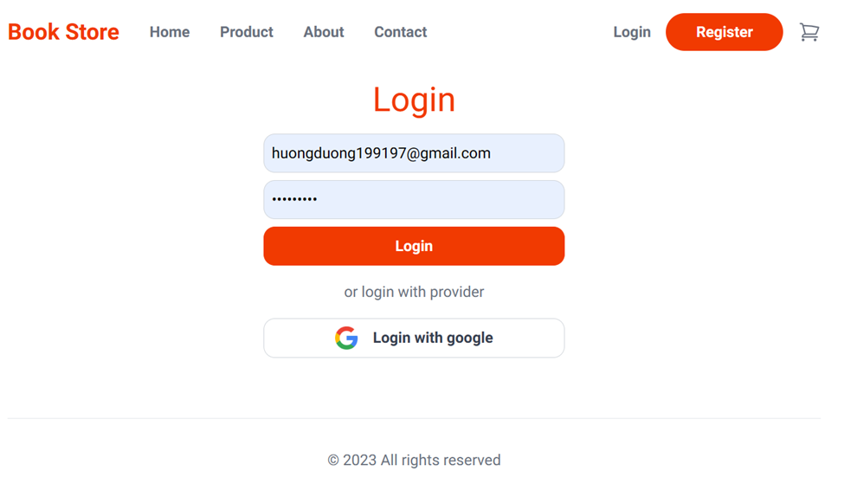
MÔ TẢ CHỨC NĂNG LOGIN
Đăng nhập thành công
Đăng nhập không thành công
        Không nhập gì cả và click Login
        Nhập email và để trống password
        Nhập password và để trống email
        Nhập sai email và nhập đúng password
        Nhập đúng email và nhập sai password
16

Slide 17
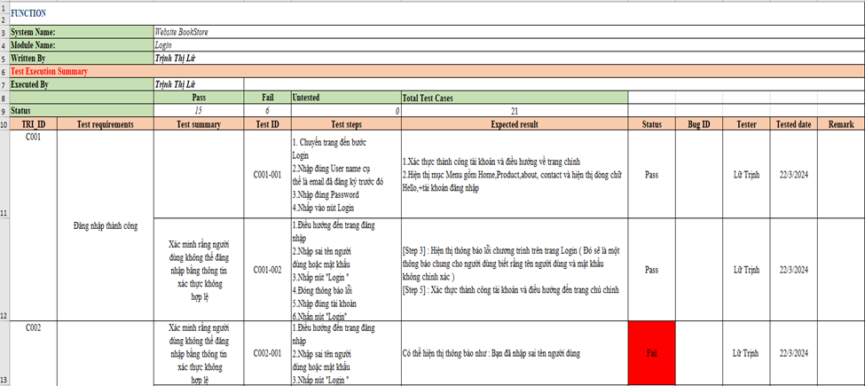
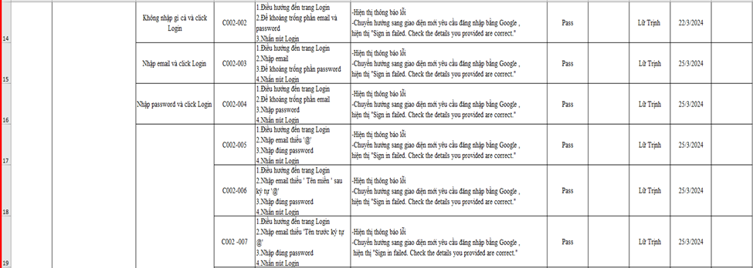
TEST CASE LOGIN
17

Slide 18
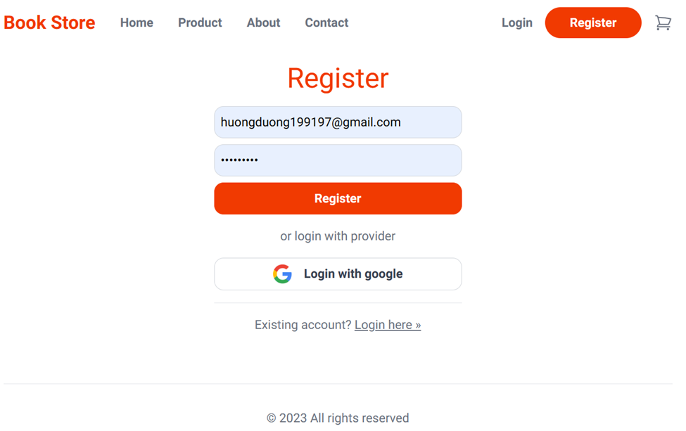
MÔ TẢ CHỨC NĂNG REGISTER
Đăng nhập thành công
Đăng nhập không thành công
        Không nhập gì cả và click Login
        Nhập email và để trống password
        Nhập password và để trống email
        Nhập sai email và nhập đúng password
        Nhập đúng email và nhập sai password
18

Slide 19
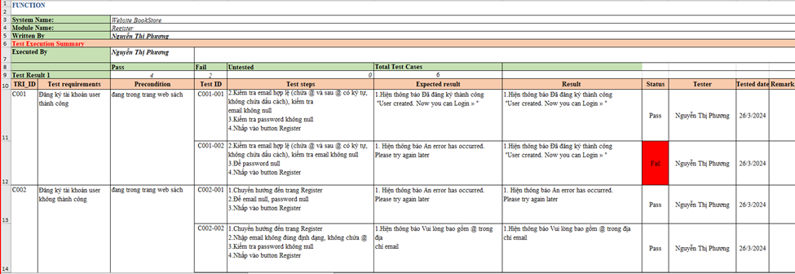
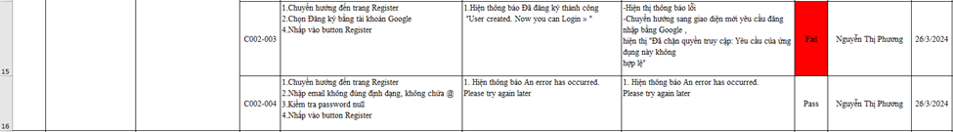
TEST CASE REGISTER
19

Slide 20
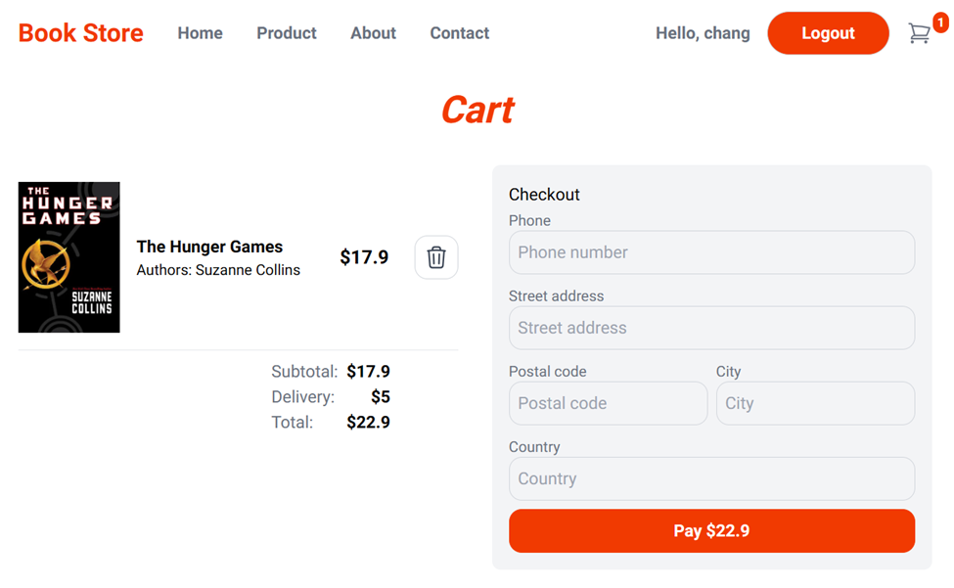
MÔ TẢ CHỨC NĂNG CART
Kiểm tra giao diện đặt hàng
Thêm sản phẩm
Xóa sản phẩm
Định dạng tổng tiền thanh toán
Nhập thông tin checkout
Kiểm tra giao diện thanh toán
Phương thức thanh toán bằng thẻ
Phương thức thanh toán bằng QR
20

Slide 21
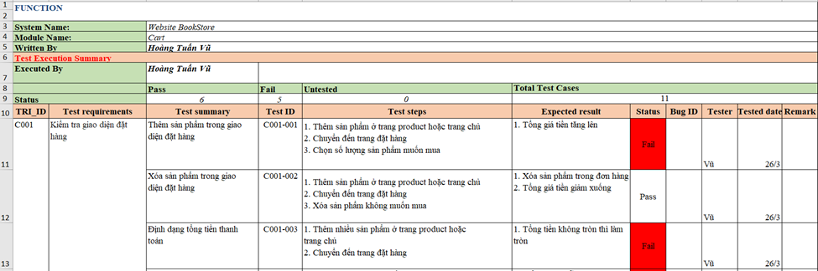
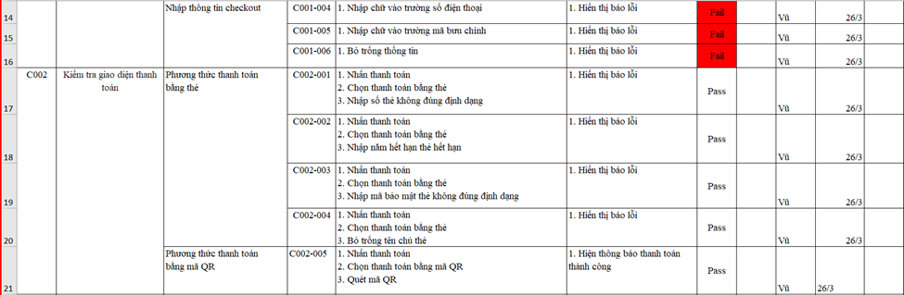
TEST CASE CART
21

Slide 22
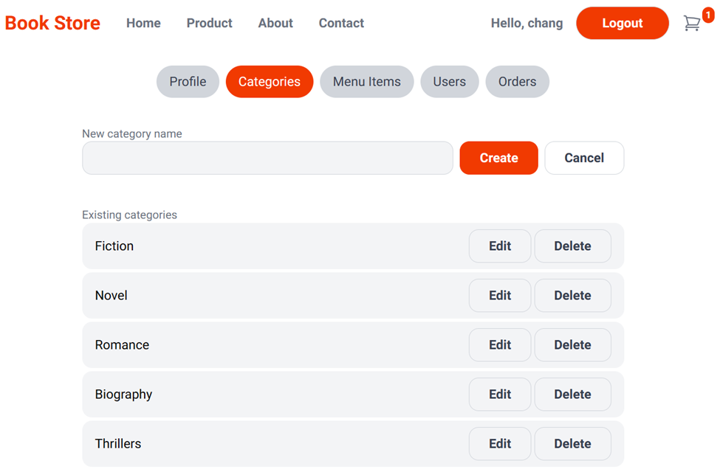
MÔ TẢ CHỨC NĂNG CATEGORIES
Kiểm tra chức năng thêm thể loại sách
Kiểm tra chức năng sửa thể loại sách
Kiểm tra chức năng xóa thể loại sách
22

Slide 23
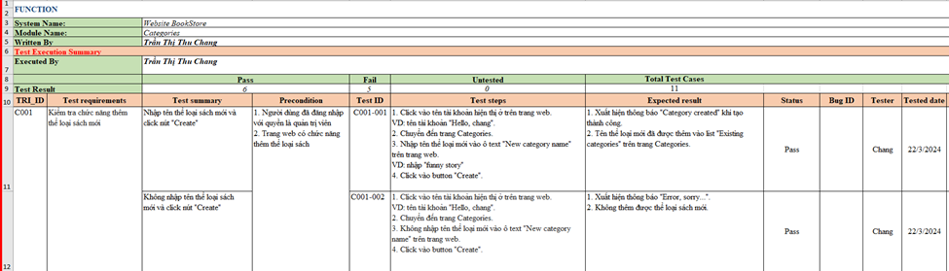
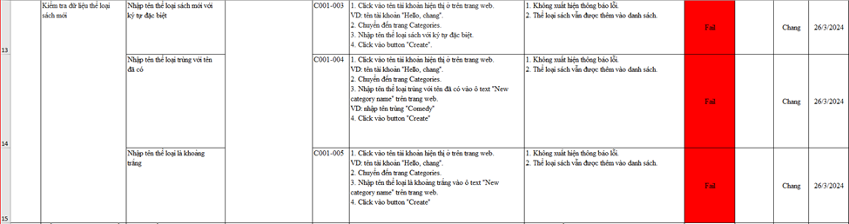
TEST CASE CATEGORIES
23

Slide 24
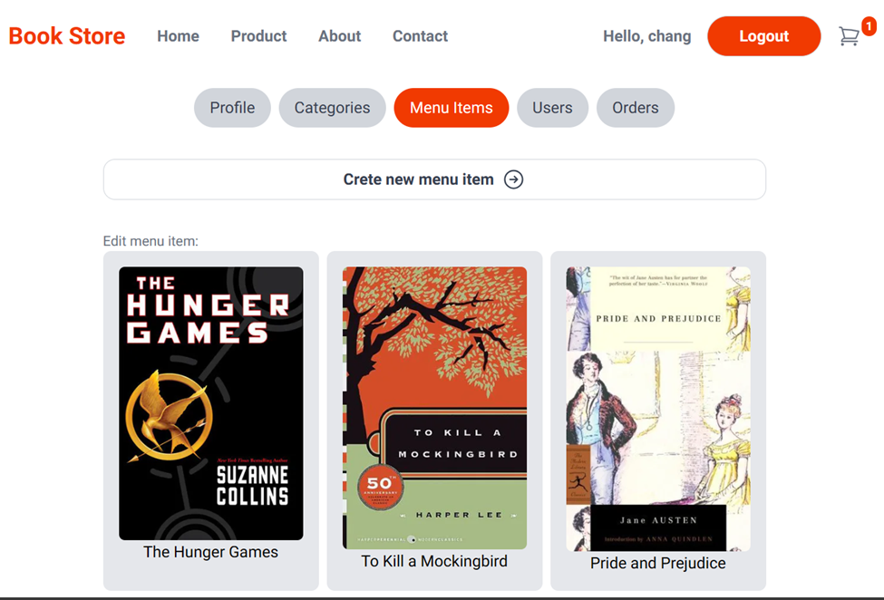
MÔ TẢ CHỨC NĂNG MENU ITEMS
Kiểm tra chức năng thêm sách
Kiểm tra chức năng sửa sách
Kiểm tra chức năng xóa sách
24

Slide 25
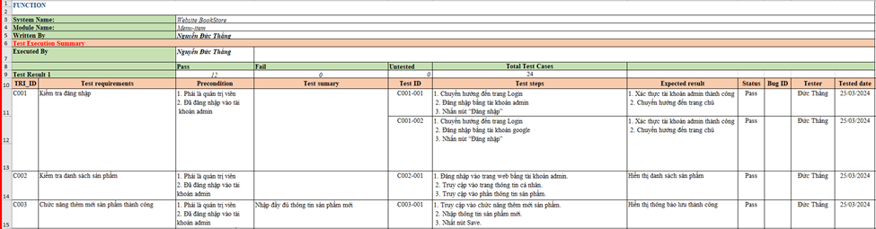
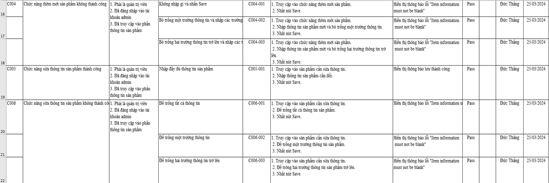
TEST CASE MENU ITEMS
25

Slide 26

04
DEMO TRÊN KATALON STUDIO
26

Slide 27
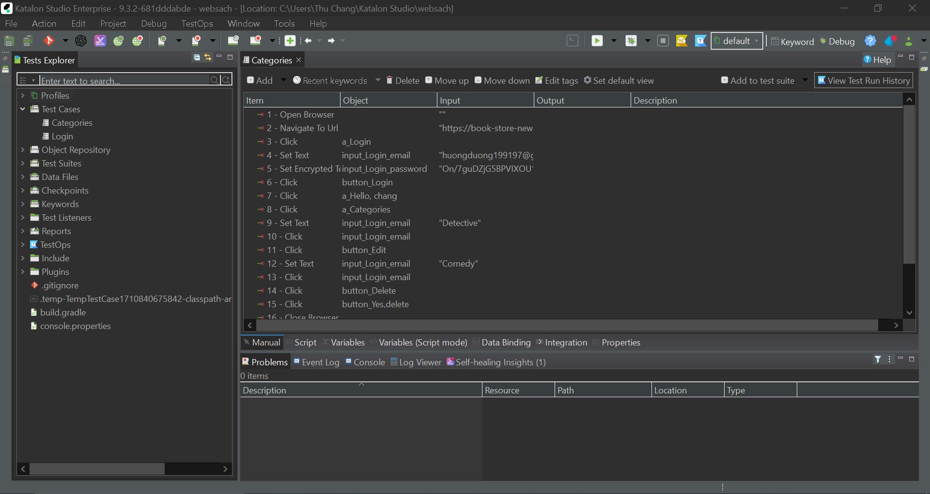
KATALON STUDIO
Được xây dựng dựa trên các khung tự động hóa nguồn mở Selenium, Appium với giao diện IDE chuyên dụng để kiểm thử ứng dụng web, API, Mobile và PC.
Chức năng chính:
Simple deployment
Quick & easy set-up
Faster & Better resultsFlexible modes
Ease of use
Cross-browser application
27

Slide 28
DEMO TRÊN KATALON STUDIO
28

Slide 29
KẾT LUẬN
Nắm được quy trình và phương pháp kiểm thử động
  Sau khi thực hiện kiểm thử động trên website , phát hiện website còn một số lỗi như thiết lập mật khẩu chưa mạnh , các mật khẩu đơn giản hoặc thậm chí không có mật khẩu vẫn đăng ký được . Từ đó làm báo cáo thông báo cho đội phát triển phần mềm ,cải tiến thêm
29

Slide 30

THANKS YOU FOR WATCHING!
30

